Slide 1
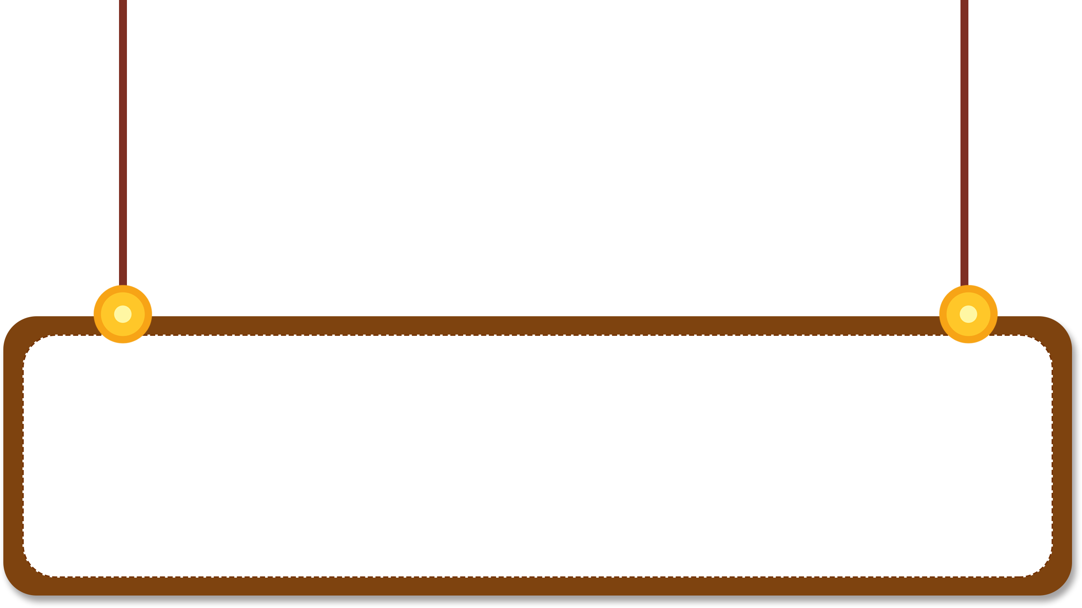

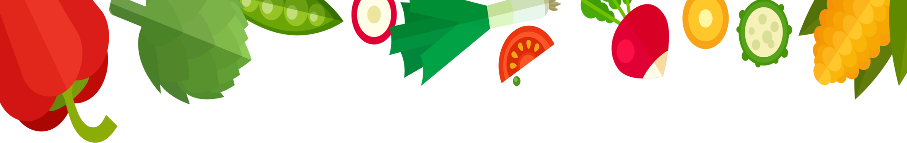



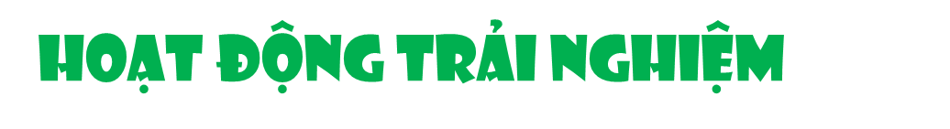

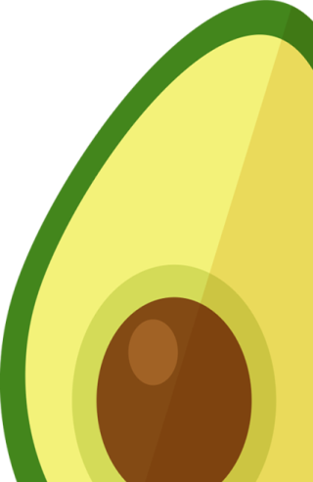
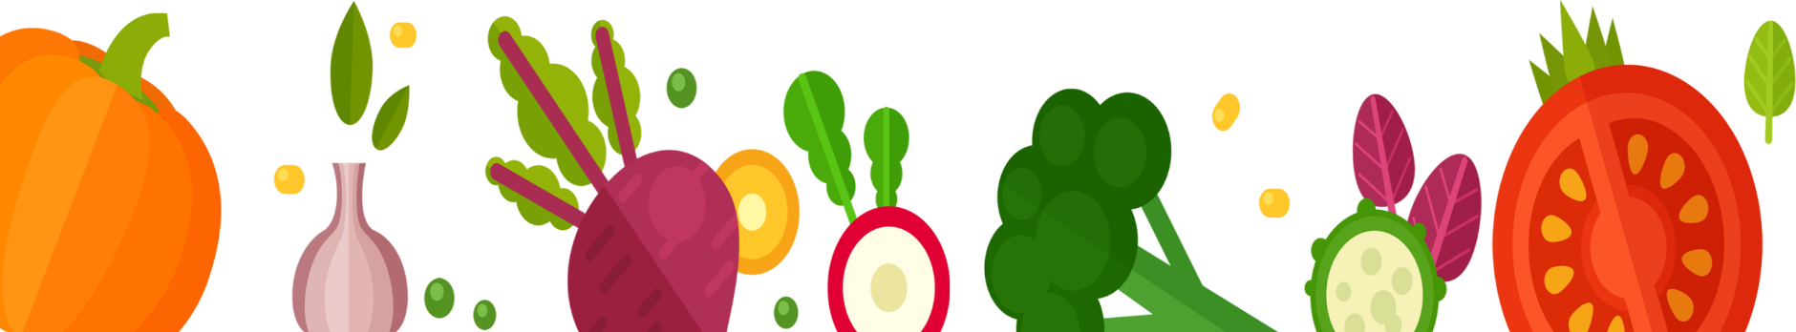

Slide 2

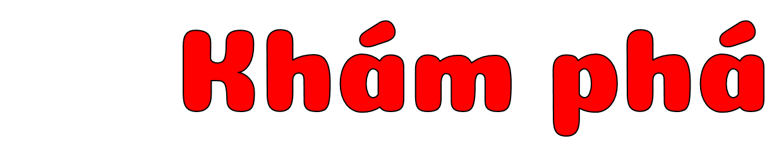


Slide 3
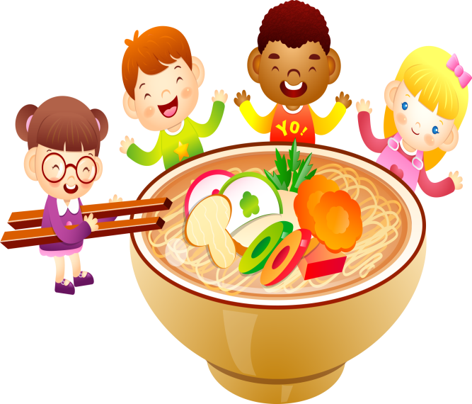
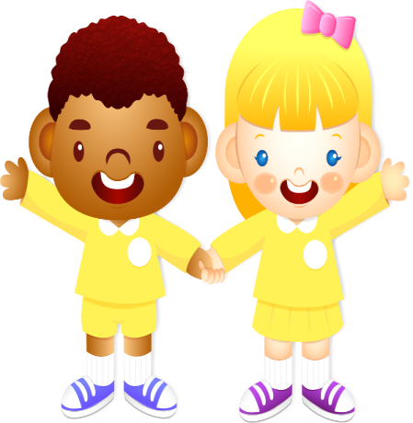
1. Các tình huống có nguy cơ mất an toàn khi ăn uống

Slide 4


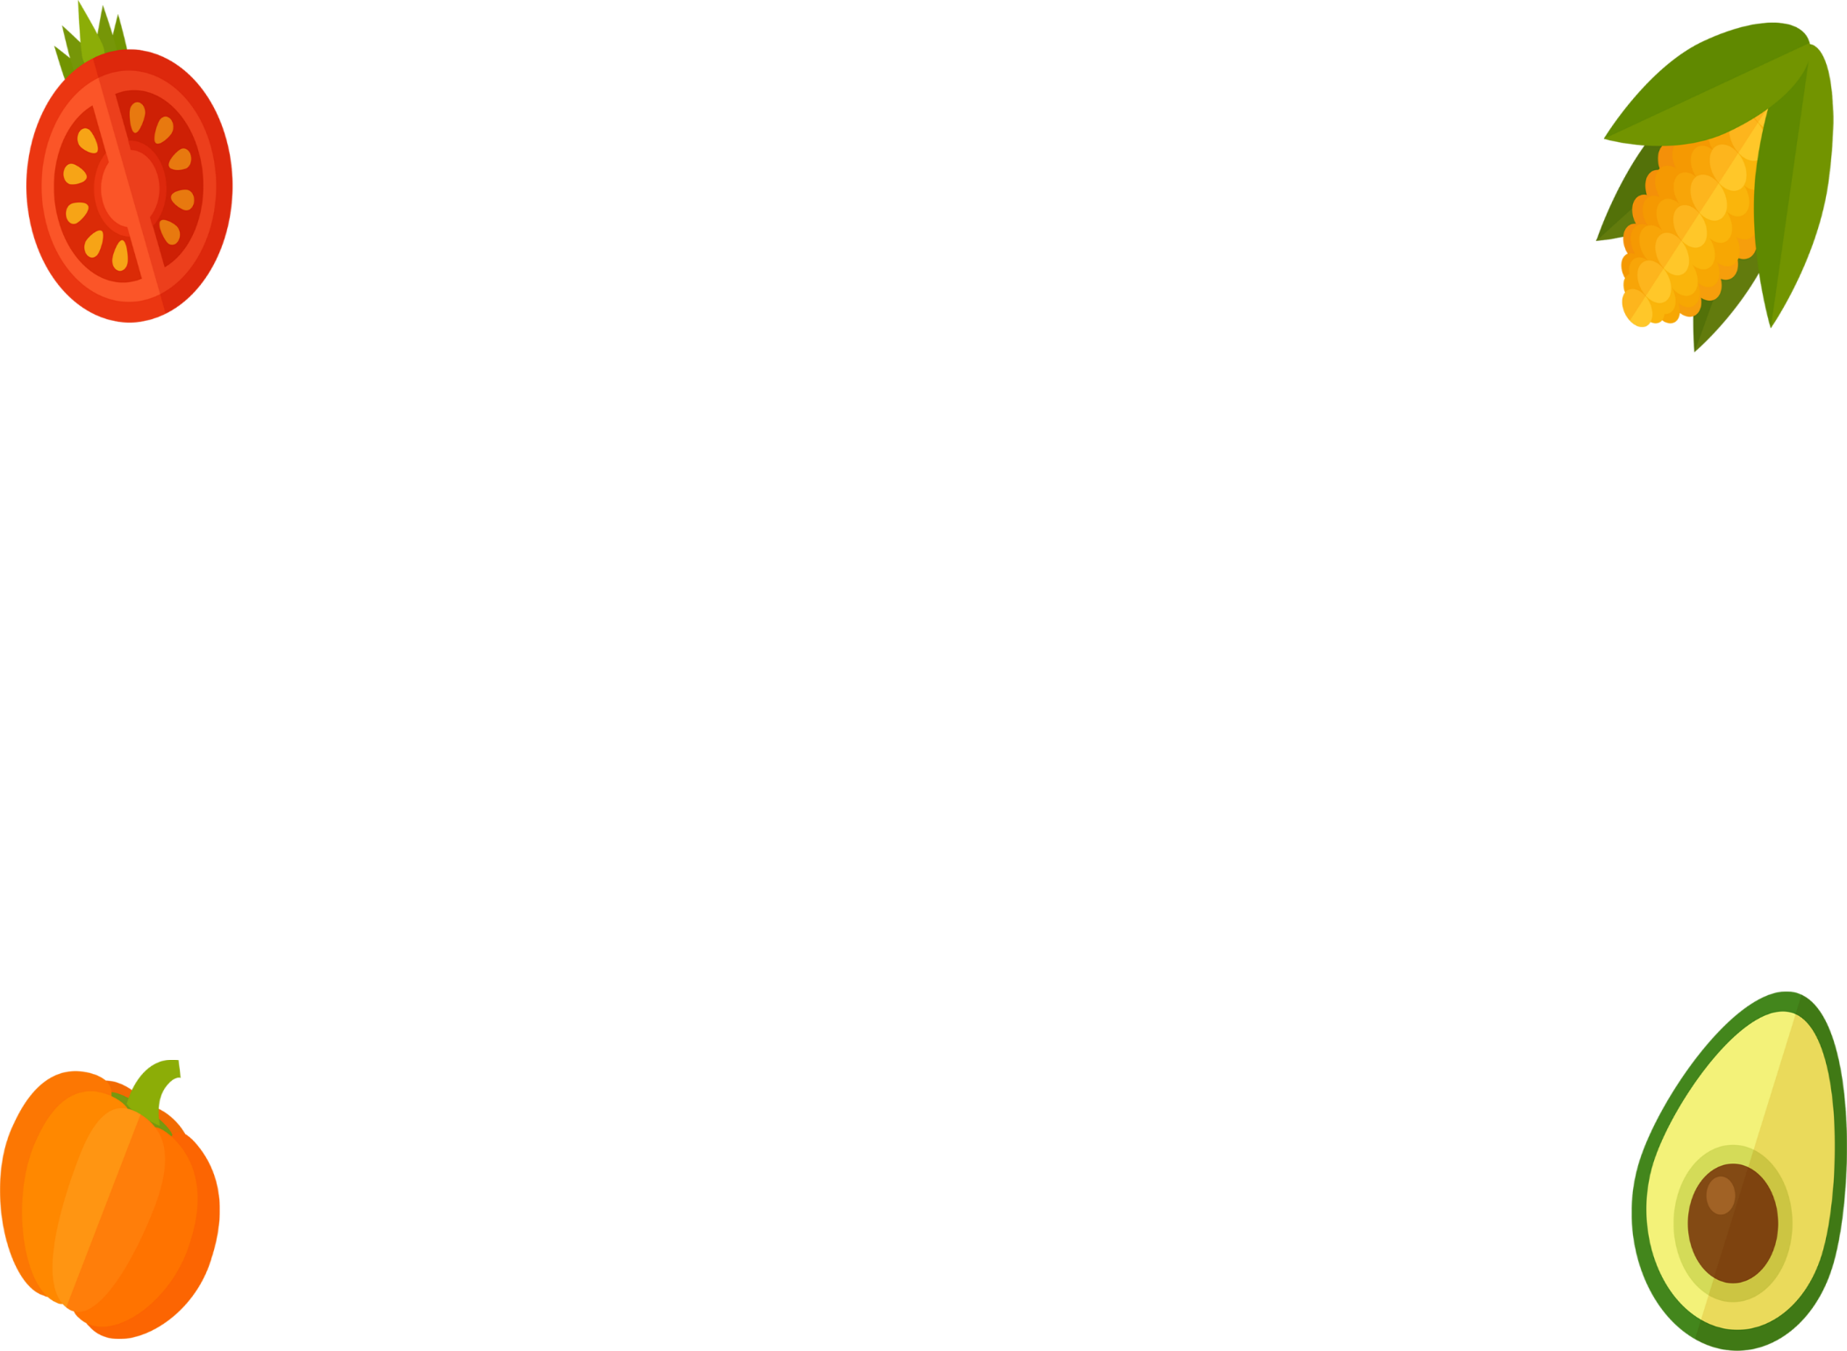
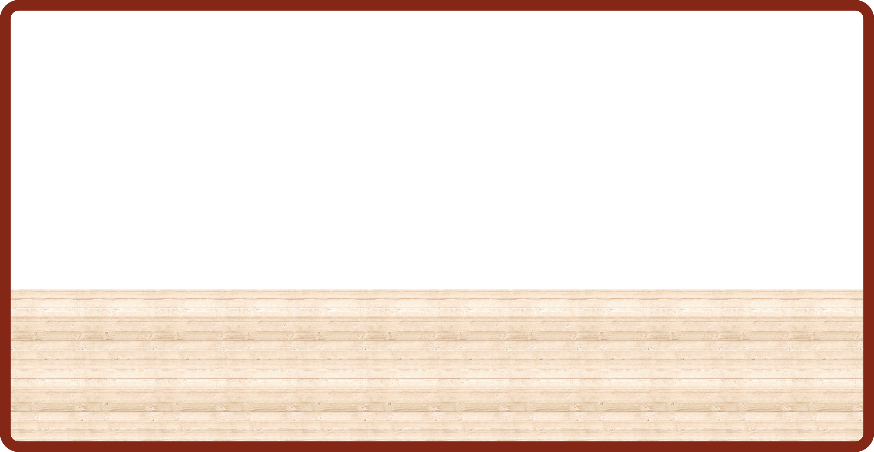
Chia nhóm đóng vai các nhân vật trong tiểu phẩm Bác sĩ “Ôi – đau – quá”
Phân vai:
“Bác sỹ”: khám bệnh cho các con vật, tìm hiểu nguyên nhân và dặn dò cách ứng xử trong khi ăn.
“Các con vật” (hươu cao cổ, thỏ,khỉ,...): kêu đau bụng, bị hóc, bị buồn nôn,...
“Y tá”: ghi lại những lời dặn dò của “Bác sỹ” và trình bày trước lớp.

Slide 5
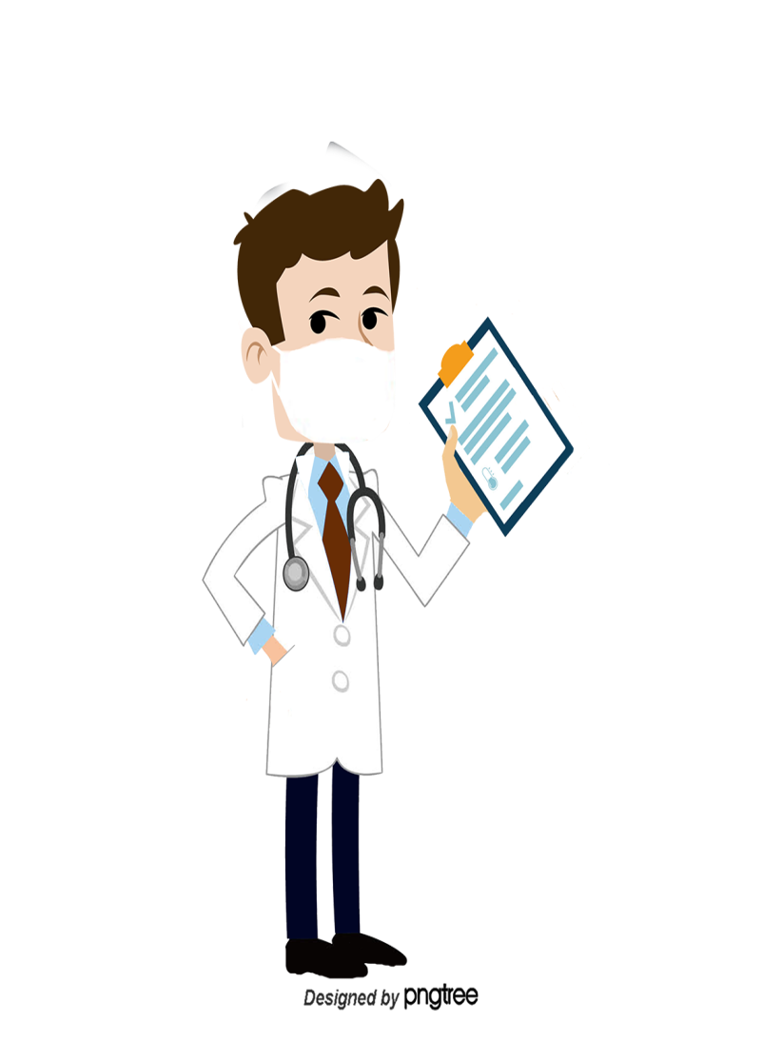
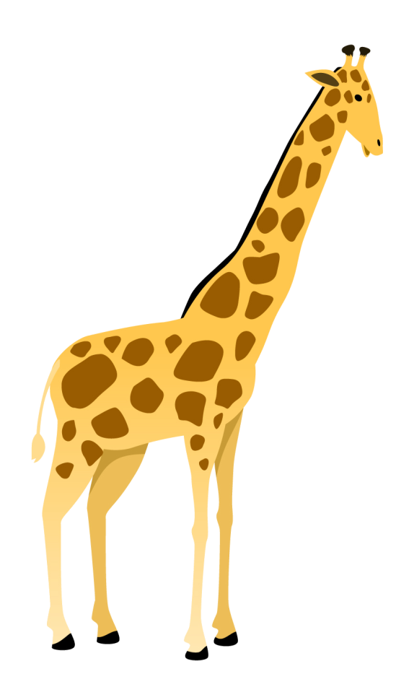
Cháu bị ngộ độc thức ăn vì thức ăn bẩn, ôi thiu.
Cháu cảm thấy thế nào. Cháu đau ở đâu? Có buồn nôn không? Có sốt không?
Cháu đau ở phần bụng ạ. Cháu hơi buồn nôn. Hôm qua cháu đã ăn cỏ ở dưới đất.
Bác sỹ ơi, cháu đau bụng quá!

Slide 6
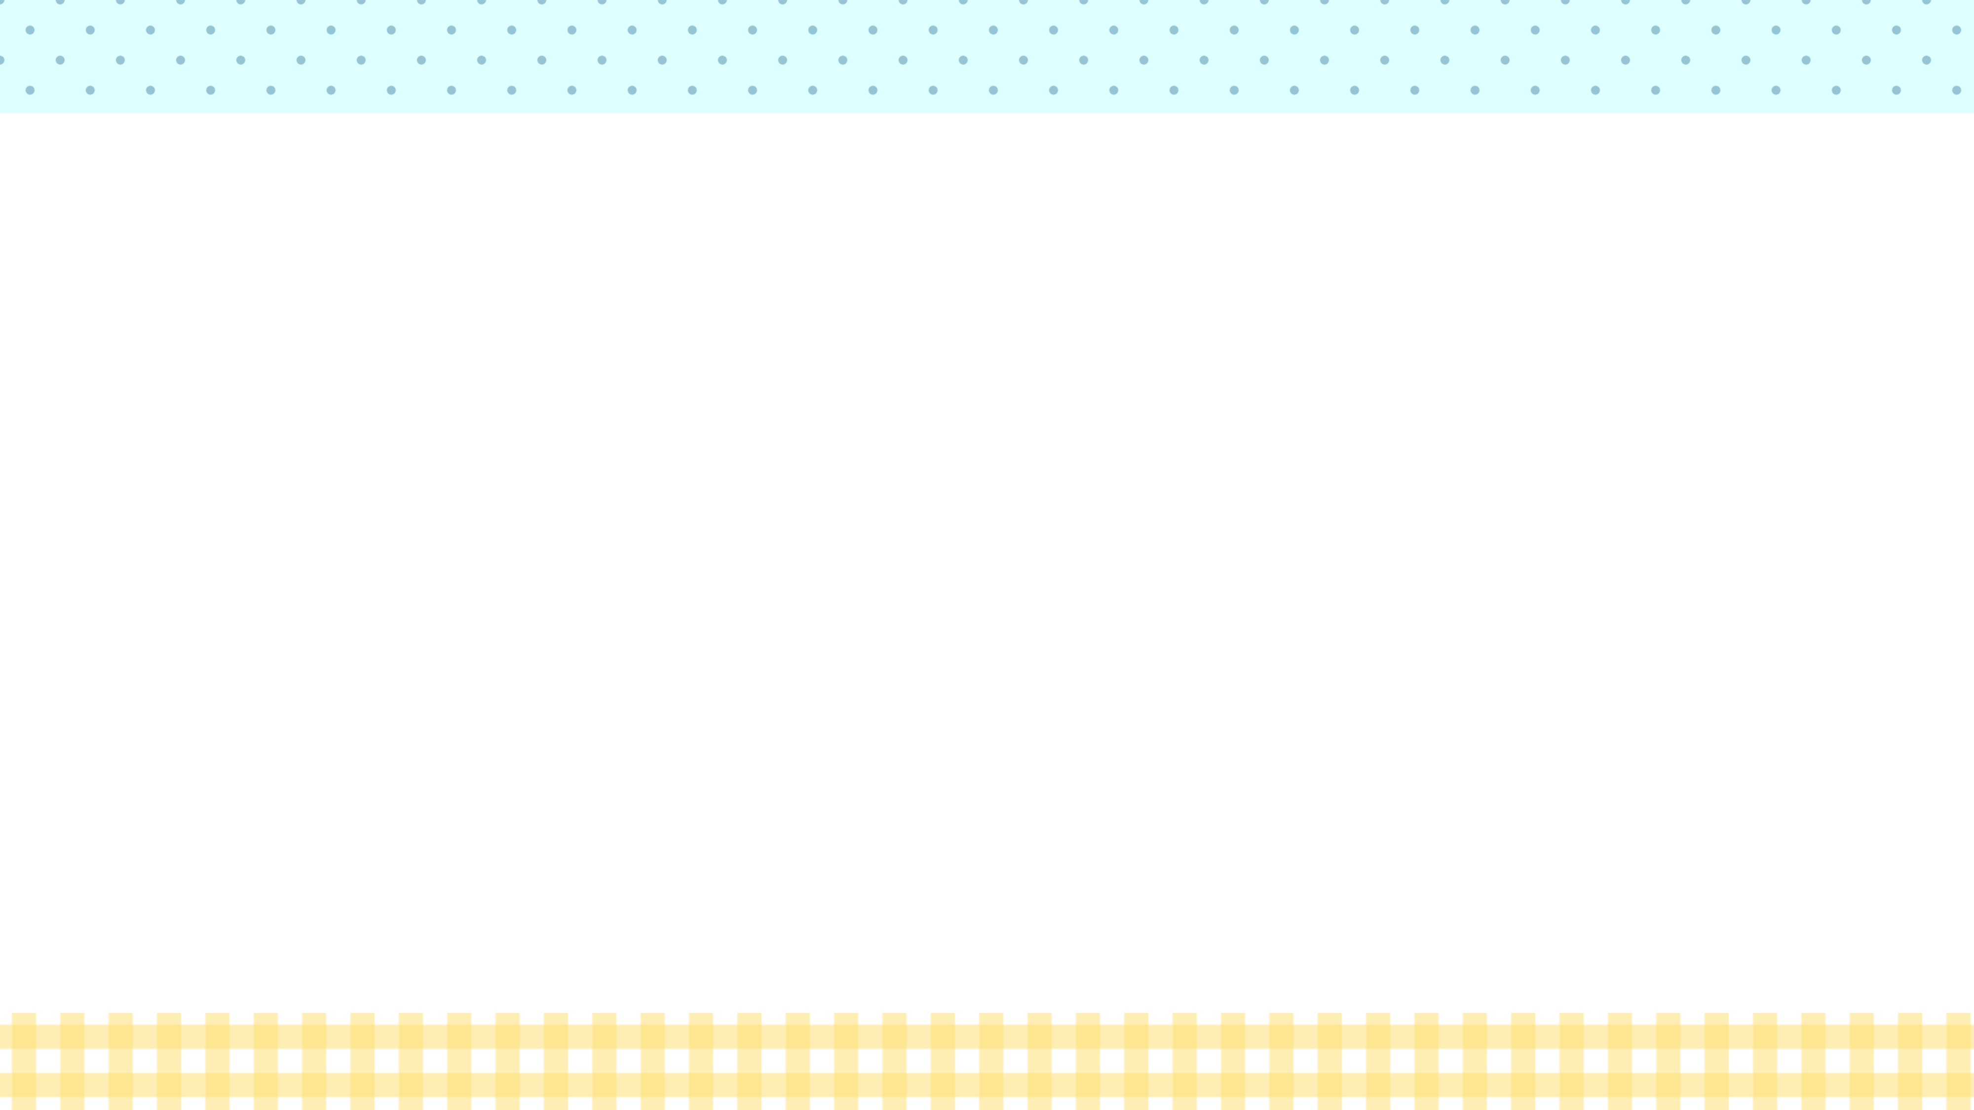

Lời dặn dò của bác sĩ dành cho Hươu cao cổ: nên ăn lá cây ở trên cao thay vì ăn cỏ.

Slide 7
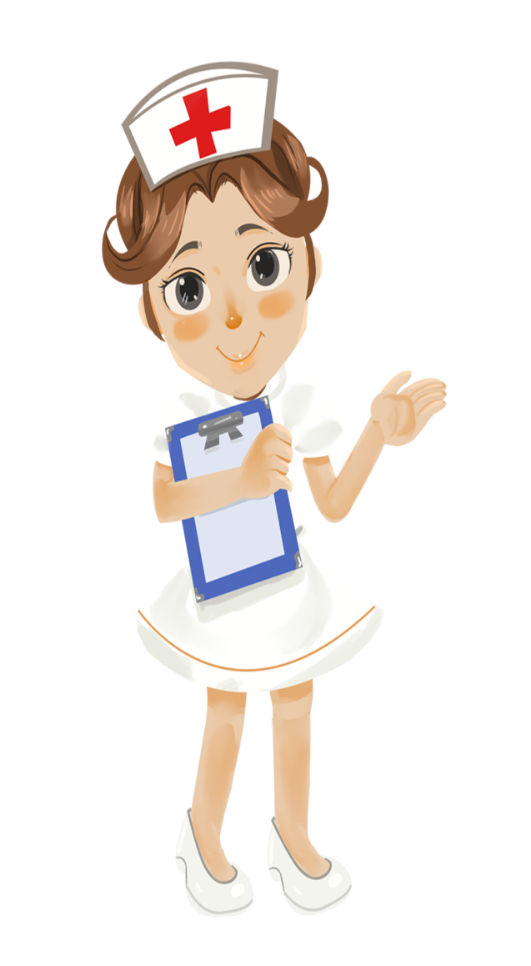
“Y tá” ghi lại những lời dặn dò của bác sĩ

Slide 8
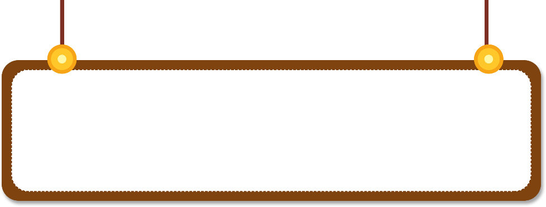
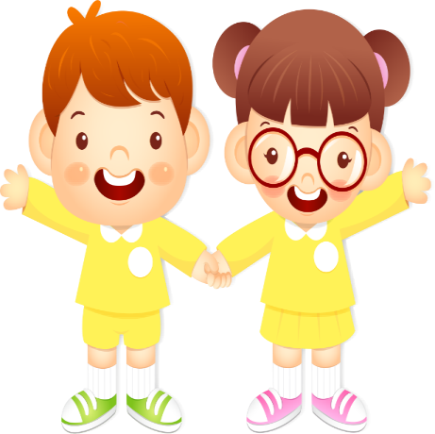
Kết luận
Việc không giữ vệ sinh khi ăn uống và ứng xử không phù hợp trong bữa ăn có thể gây hại cho chúng ta.

Slide 9
2. Xây dựng quy tắc ứng xử trong ăn uống.

Slide 10
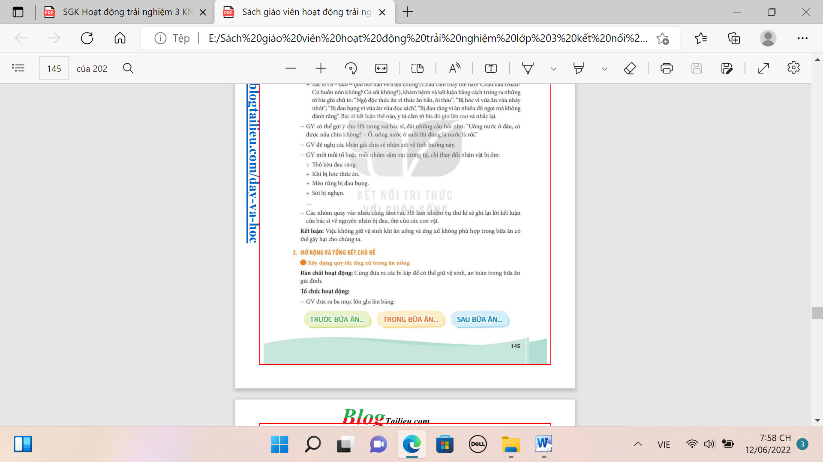
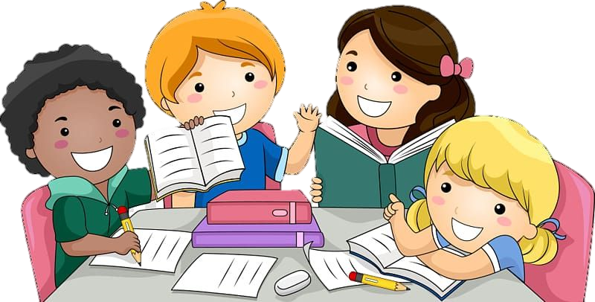


Thảo luận về những việc nên làm
Mỗi nhóm chọn một chủ đề và thảo luận, viết và vẽ lên giấy A0.
Thảo luận nhóm 4

Slide 11
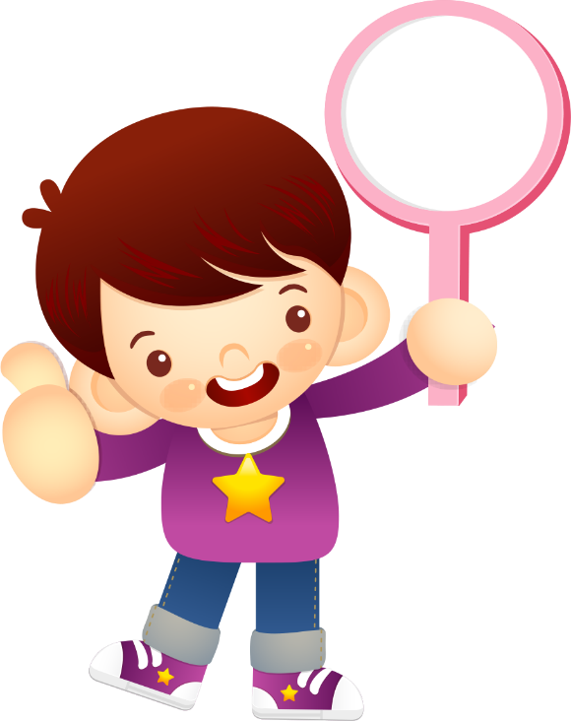
Chia sẻ trước lớp

Slide 12

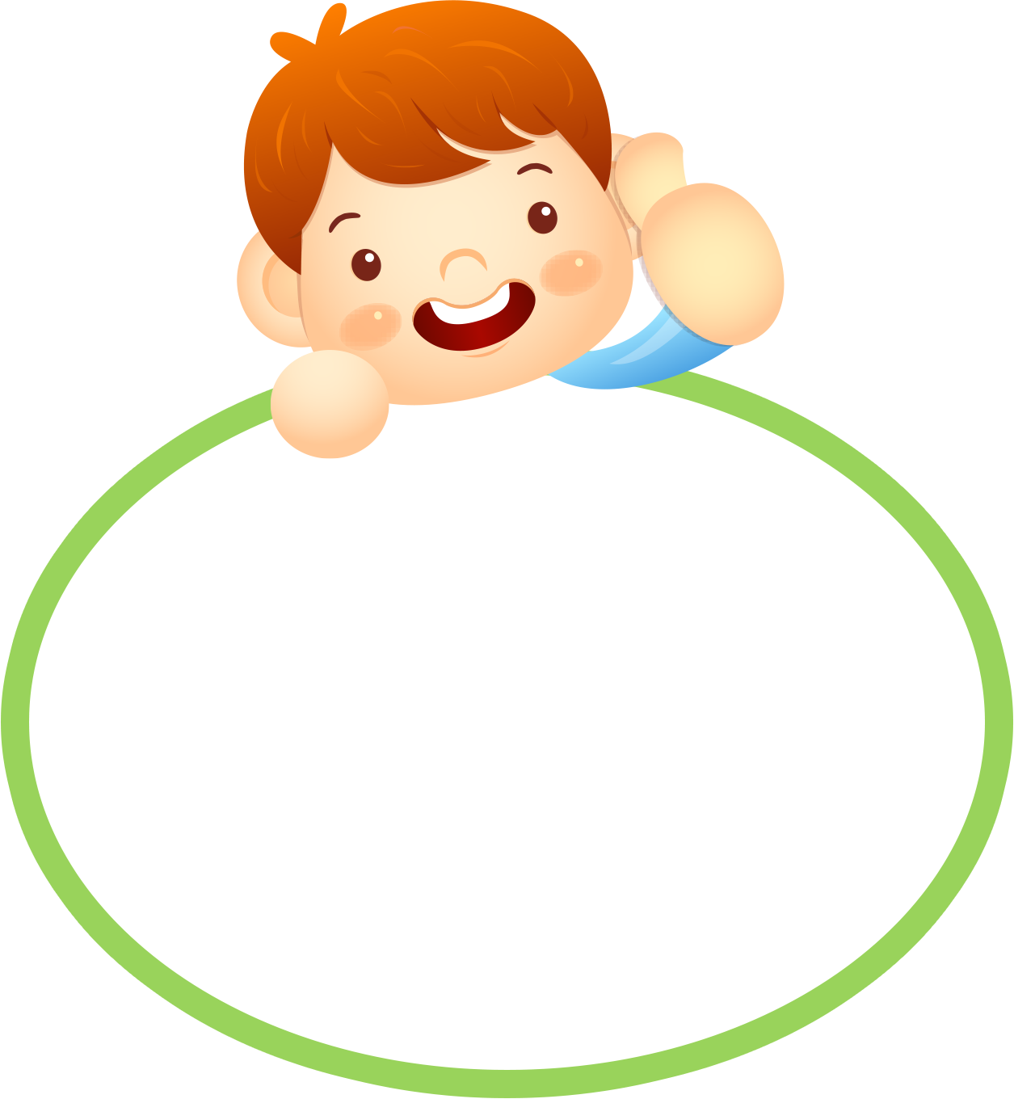
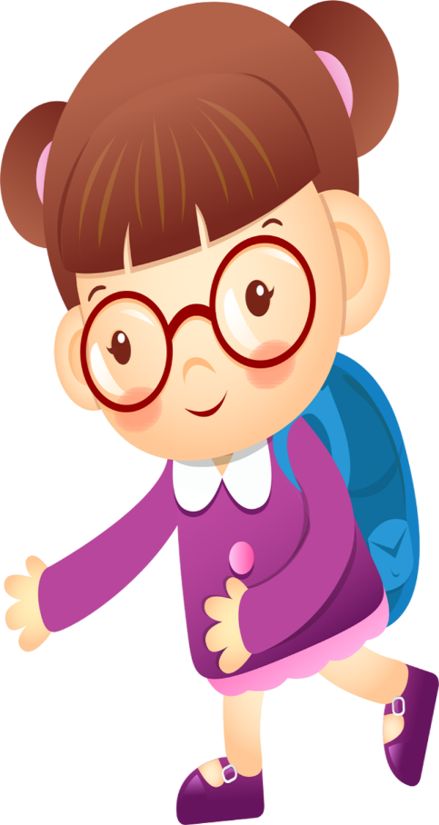
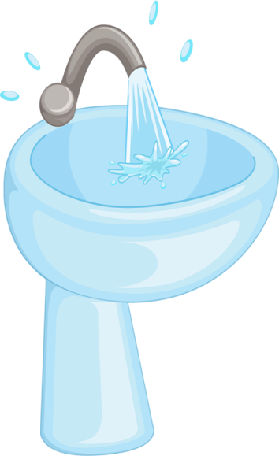
Trước bữa ăn, em rửa tay bằng xà phòng sạch sẽ

Slide 13
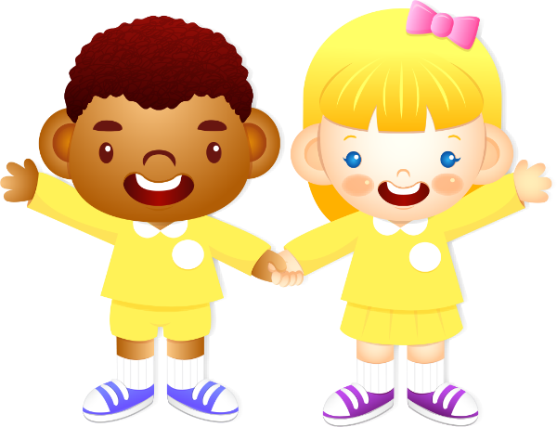
Trong bữa ăn, em dùng đũa và thìa để gắp, không dùng tay không

Slide 14
Sau khi ăn, em rửa tay lại một lần nữa và ngồi im không chạy nhảy.

Slide 15
Vận dụng

Slide 16
Về nhà
Quan sát xem các thành viên gia đình có thực hiện đúng theo quy tắc ăn uống vệ sinh, an toàn không. Nếu chưa thì nhẹ nhàng nhắc nhở.

Slide 17
Tạm biệt các em

